Slide 1



Système d’Archivage Électronique de MTPM et des communes du territoire
Bilan d’étape – 27 novembre 2018

Slide 2
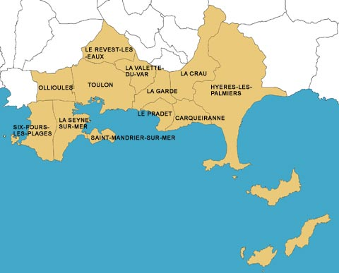
La Métropole TPM - Contexte
Créée en 2002, la Communauté d´Agglomération Toulon Provence Méditerranée s’est transformée, le 1er janvier 2018 en application du décret
n° 2017-1758 du 26 décembre 2017, en Métropole Toulon Provence Méditerranée (MTPM). Son territoire reste inchangé et regroupe douze communes :
Carqueiranne
La Crau
La Garde
Hyères
Ollioules
Le Pradet
Le Revest-les-Eaux
Saint-Mandrier-sur-Mer
Six-Fours-les-Plages
La Seyne-sur-Mer
Toulon
La Valette-du-Var
https://metropoletpm.fr/

Slide 3
La Métropole TPM - Contexte
Un territoire très structuré au niveau Archives :
5 communes avec des services constitués ainsi que l’interco
9 communes au total avec un service Archives
LE REVEST-LES-EAUX
LA CRAU
LA VALETTE-DU-VAR
OLLIOULES
TOULON
HYERES
LA GARDE
SIX-FOURS-LES-PLAGES
LE PRADET
LA SEYNE-SUR-MER
CARQUEIRANNE
SAINT-MANDRIER-SUR-MER

Slide 4
Calendrier
Un projet de mutualisation qui date de la mise en œuvre du schéma de mutualisation
Souhait d’une démarche partagée pour permettre à chacune des communes de se doter d’un SAE et pouvoir se préparer aux différentes étapes de dématérialisation
Début du projet au sein de MTPM en 2015
Calendrier du projet
Réflexion autour des techno disponibles
Prototypage au sein de TPM
Mise en production à TPM
2015
2016
Mise en production communes
Ouverture aux communes
2017
2018
2019

Slide 5







Architecture logicielle MTPM
Mise en place d’une GED pour gestion des documents nativement numériques mais aussi scannés
Automatisation par l’intermédiaire du hub d’orchestration PASTELL
Tiers de télétransmission

Slide 6
Le projet
Choix des options offerts aux communes
  Courrier envoyé en novembre 2017
Propositions de mutualisation aux communes
Pas de mutualisation – 1 commune concernée
Mutualisation archivistique mais pas informatique – aucune commune concernée
Mutualisation informatique mais pas archivistique – 1 commune concernée
Mutualisation informatique et archivistique – 10 communes concernées

Slide 7
L’année 2018
Premier semestre
  Organisation de plusieurs réunions au cours du premier semestre 2018
  Travail sur les profils d’archivage
  Focus sur les aspects Finances et Marchés publics
  En parallèle, convention en cours de relecture au niveau de la DCSI
Deuxième semestre
  Pas de réunion organisée suite à des changements importants au niveau du service de la Métropole
  Une réunion prévue en décembre, initialement le 6 décembre mais reportée pour cause d’élections professionnelles
  En attente de la DCSI pour transmission aux communes et aux AD

Slide 8
Bilan d’étape
Points positifs
  Principe du prototype qui a permis de valider l’architecture logicielle générale
  Forte implication des communes
  Solution éprouvée sur la base du SAE As@lae
  Coûts limités sur la base de solution libre As@lae
Points négatifs
  Contexte de métropolisation et de création des antennes qui a bouleversé le cadre de travail initial
  Travail de longue haleine qui demande beaucoup de temps à l’ensemble des participants
  Évolutions technologiques récentes comme le PES_Marchés à prendre en compte
  Développements spécifiques à réaliser sur la GED, coûts beaucoup plus importants

Slide 9
L’année 2018
Premier semestre
  Organisation de plusieurs réunions au cours du premier semestre 2018
  Travail sur les profils d’archivage
  Focus sur les aspects Finances et Marchés publics
  En parallèle, convention en cours de relecture au niveau de la DCSI
Deuxième semestre
  Pas de réunion organisée suite à des changements importants au niveau du service de la Métropole
  Une réunion prévue en décembre, initialement le 6 décembre mais reportée pour cause d’élections professionnelles
  En attente de la DCSI pour transmission aux communes et aux AD

Slide 10
Conclusion
  Il faut une intégration forte de l’outil avec le reste du SI de l’organisation (utilisation fluide et naturelle)
  Il est indispensable de concilier une vision globale du SI et une approche par projets bien définis ne cherchant pas à résoudre tous les problèmes d’un seul coup
  Importance des binômes archives – informatique de façon à traiter l’ensemble des aspects liés à l’archivage électronique
  Place majeure de l’accompagnement au changement et montée en charge progressive (attention à la tentation du ‘from scratch ’)
  Ne pas hésiter à prévoir des temps de discussion
  Le projet n’est jamais terminé. Prévoir les temps d’audit et les possibilités de modifications

Slide 11

Questions

Slide 12

Contact
  Merci de votre attention
Gisèle Gibaud-Arnaud
Responsable de la sous-Direction de l’Évaluation et du Conseil en Gestion
En charge des Archives
Tel : + 33 (0)4 94 46 73 93
garnaud@metropoletpm.fr

